Slide 1
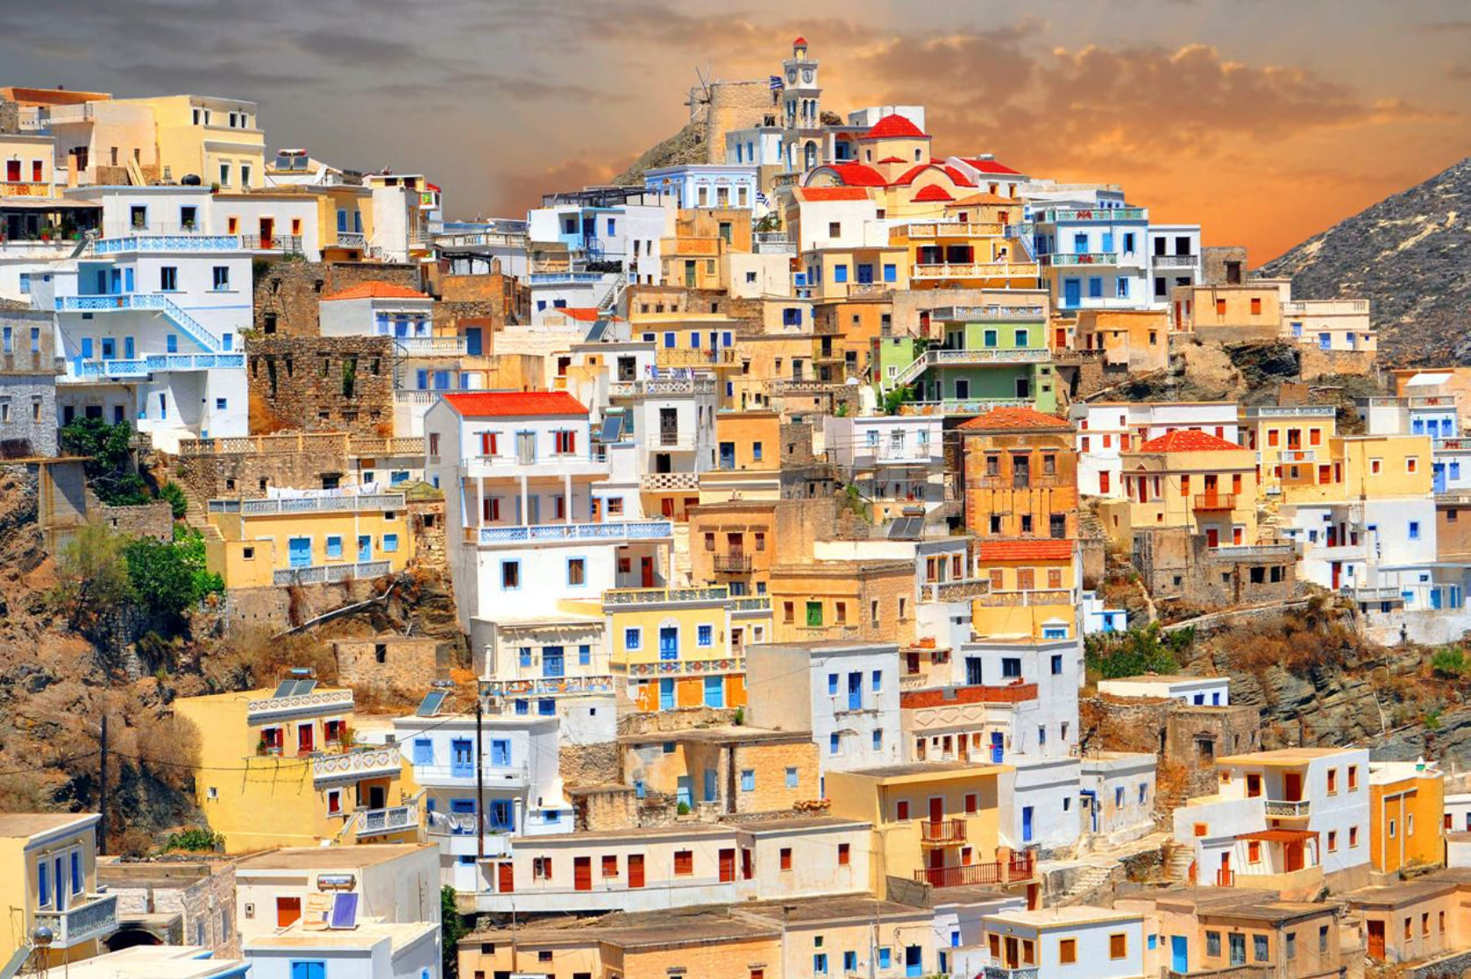
Πρωτότυπες Μαντινάδες Φέτος αποφασίσαμε με το Γυμνάσιό μας, να δείξουμε τον τόπο μας και τον πολιτισμό μας... Ταξίδι διαδικτυακό, την Κάρπαθο προβάλλει, όλοι να τη γνωρίσουνε, στόχο έχουμε βάλει. Ο επισκέπτης σαν θα ‘ρθει, πολλά θα συναντήσει, όμορφα μέρη, φαγητά, γλέντια συχνά θα ζήσει. Κάθε χωριό ξεχωριστό σε έθιμα και ήθη που γίνονται συζήτηση σ’ όλης της γης τα πλήθη. Θες μακαρούνες, θες πουγκιά, θέλεις κρασί μοσχάτο, που όταν την κούπα τραγουδούν το πίνεις άσπρο πάτο; Στην Κάρπαθο πρωτότυπες είναι οι μαντινάδες, στις λύπες μα και στις χαρές, τις φτιάχνουμε αράδες. Αυτή η ενασχόληση, πολλά θα μας προσφέρει καθώς κι εμείς θα μάθουμε του τόπου άλλα μέρη.
Κων/νος Παπαδόπουλος

Slide 2
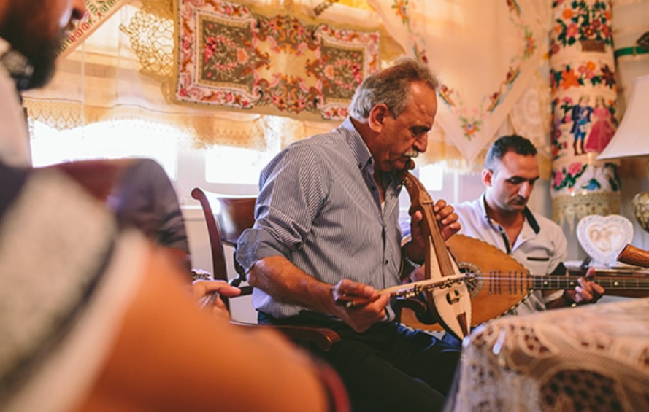
Η Κάρπαθος κι Νικαριά πλέκουν μαζί στεφάνι, με νήμα απ’ την παράδοση και χρώμα απ’ το λιμάνι.
Στη θάλασσα καθρεφτίζεται η ιστορία του τόπου, και κάθε πέτρα κουβαλά τη μνήμη κάποιου ανθρώπου.
Από την Κάρπαθο στην Ικαριά περνάει ένα γιοφύρι,
που το Αιγαιο έφτιαξε με αγέρα και χατίρι.
Μικρές πατρίδες μάθαμε μες στου Αιγαίου τ’ αλάτι, που έχουν λόγια μουσικά και χτύπους δίχως μάτι.
Νέοι και νέες τραγουδούν, με πάθος και μεράκι, με μαντινάδες, δίστιχα, και με λαούτου κράκι.
Μαντιναδένια η φωνή κι η λύρα που μας δένει, μας ταξιδεύει στ’ όνειρο, του τόπου η μαγεία μένει.
Μέσα απ’ αυτή την εργασιά, εμείς θα ωφεληθούμε, και πιο πολύ τον τόπο μας βαθιά θα αγαπούμε.
Θα μάθουμε για ήθη μας, τραγούδια και φορέες, που κράτησαν στον χρόνο μας αξίες και τιμές.

